Slide 1
PAD配置による面積の検討
M1 緒方敦洋

Slide 2
本日お話しすること
・PAD配置から検討した回路面積について

Slide 3
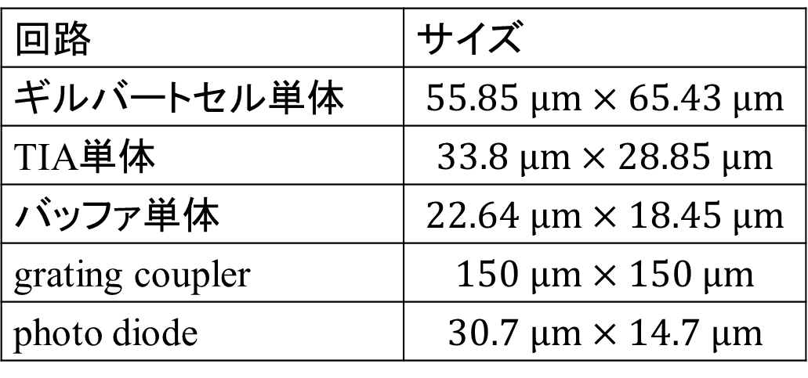
仮レイアウト時のサイズ
回路の面積がどの程度か見積もるために各回路単体でレイアウトを行った
また光関連の素子についてPcellからサイズを求めた
表1 仮レイアウト・Pcellのサイズ
回路 | サイズ
ギルバートセル単体 | $$55.85 μm×65.43 μm$$
TIA単体 | $$33.8 μm×28.85 μm$$
バッファ単体 | $$22.64 μm×18.45 μm$$
grating coupler | $$150 μm×150 μm$$
photo diode | $$30.7 μm×14.7 μm$$

Slide 4
光入力からTIAまで
以下の系について面積の検討を行う。
光関連の知見が無く、Grating Couplerを配置する際の周囲のスペースがどの程度必要か分からないため、参考程度に検討した。
Grating Coupler
Photodiode
TIA
図1 光入力部からTIAまでの系

Slide 5
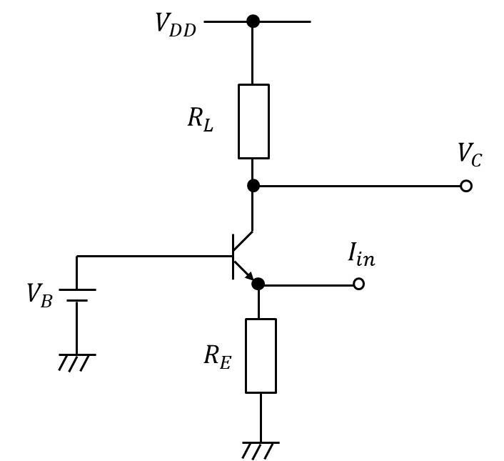
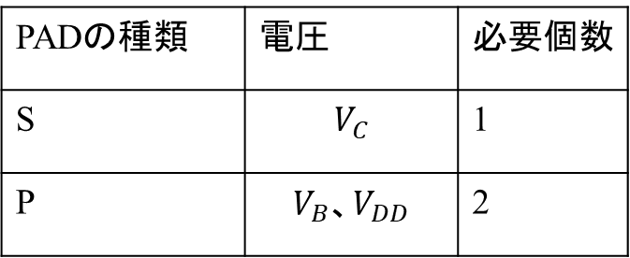
光入力からTIAまで
表2 TIA単体のPAD数
PADの種類 | 電圧 | 必要個数
S | $$V_{C}$$ | 1
P | $V_{B}$、$V_{DD}$ | 2
図2 TIA

Slide 6
光入力からTIAまで
80 µm
130 µm
P
G
P
photo diode
grating coupler
TIA単体
200 µm
100 µm
460 µm
G
S
G
S
G
600 µm
1081 µm
図3 光入力部からTIAまでの系

Slide 7
光入力から2入力積和演算回路まで（リザバなし）
以下の系について面積の検討を行う。
光リザバを通さずにPDに光を入れる場合を考える。
Grating Coupler
Photodiode
2入力積和演算回路
図4 光入力部から2入力積和演算回路までの系

Slide 8
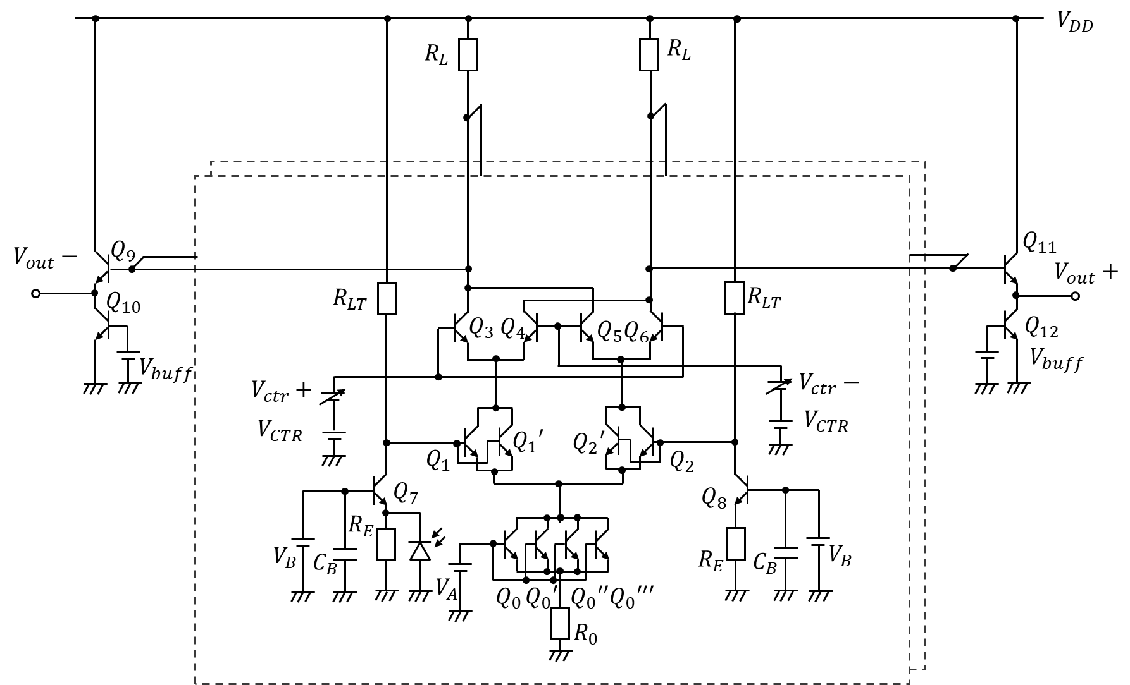
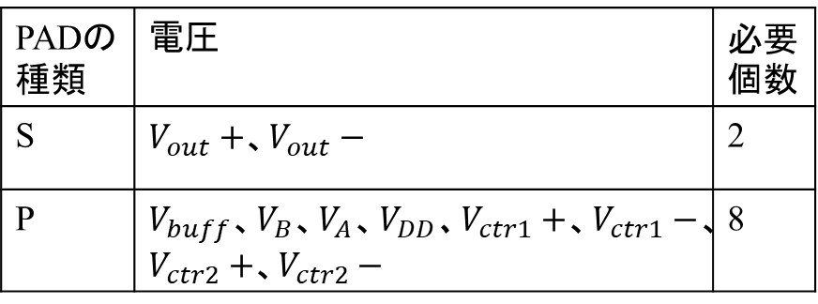
光入力から2入力積和演算回路まで（リザバなし）
表3 2入力積和演算回路のPAD
PADの種類 | 電圧 | 必要個数
S | $V_{out}+$、$V_{out}−$ | 2
P | $V_{buff}$、$V_{B}$、$V_{A}$、$V_{DD}$、$V_{ctr1}+$、$V_{ctr1}−$、$V_{ctr2}+$、$V_{ctr2}−$ | 8
図5 2入力積和演算回路

Slide 9
光入力から2入力積和演算回路まで（リザバなし）
1141 µm
P
G
P
P
G
P
G
光入力部
S
バッファ回路単体
ギルバートセル単体
TIA単体
photo diode
1160 µm
100 µm
G
600 µm
S
G
80 µm
130 µm
200 µm
P
G
P
P
G
P
730 µm
200 µm
図6 光入力部と2入力積和演算回路のPAD配置

Slide 10
2入力積和演算回路のみ
1290 µm
P
G
P
P
G
P
G
G
S
S
バッファ回路単体
ギルバートセル単体
TIA単体
1160 µm
G
G
600 µm
S
S
G
G
80 µm
130 µm
200 µm
P
G
P
P
G
P
730 µm
200 µm
図7 2入力積和演算回路のPAD配置

Slide 11
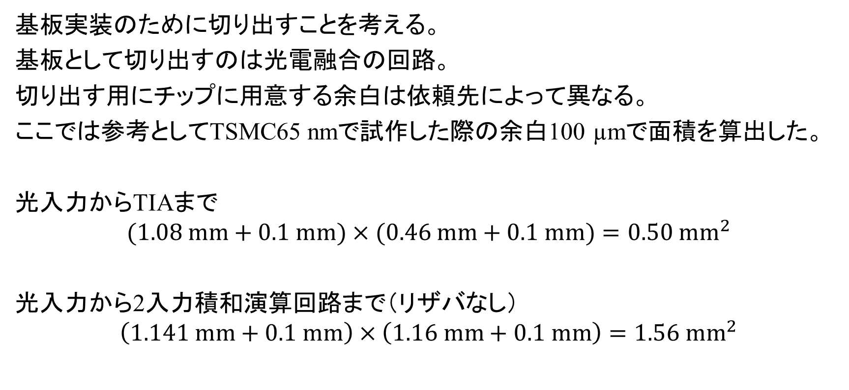
基板実装
基板実装のために切り出すことを考える。
基板として切り出すのは光電融合の回路。
切り出す用にチップに用意する余白は依頼先によって異なる。
ここでは参考としてTSMC65 nmで試作した際の余白100 µmで面積を算出した。
光入力からTIAまで
$$(1.08 mm+0.1 mm)×(0.46 mm+0.1 mm)=0.50 {mm}^{2}$$
光入力から2入力積和演算回路まで（リザバなし）
$$\left(1.141 mm+0.1 mm\right)×\left(1.16 mm+0.1 mm\right)=1.56 {mm}^{2}$$

Slide 12
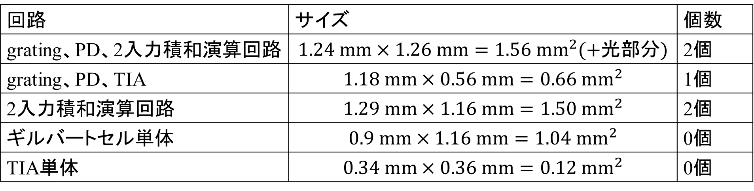

回路作成候補
$10 {mm}^{2}$のチップのうち$6.8 {mm}^{2}$程は埋まっている。
表4 2入力積和演算回路のPAD配置
回路 | サイズ | 個数
grating、PD、2入力積和演算回路 | $$1.24 mm×1.26 mm=1.56 {mm}^{2}(+光部分)$$ | 2個
grating、PD、TIA | $$1.18 mm×0.56 mm=0.66 {mm}^{2}$$ | 1個
2入力積和演算回路 | $$1.29 mm×1.16 mm=1.50 {mm}^{2}$$ | 2個
ギルバートセル単体 | $$0.9 mm×1.16 mm=1.04 {mm}^{2}$$ | 0個
TIA単体 | $$0.34 mm×0.36 mm=0.12 {mm}^{2}$$ | 0個

Slide 13
光の入力について
最大出力100 mWのレーザー発振器を金沢大で購入予定。（以前は20 mW）
リザバなし
graringの後に光を2分岐させる素子を入れるとPDの入力は数 mW
リザバあり
2 µWは出る。新規購入によりレーザー発振器の出力が5倍になるため、来年は10 µW出る？
信号成分はパワーの2割～3割程度

Slide 14
TIAの伝達インピーダンス
光電変換部分と積和演算回路を組み合わせた回路を作るという方針だと、PD直前の光パワーが以前の検討に比べかなり大きくなる。
この場合ギルバートセルの入力電圧範囲が±100 mV程度であることを踏まえるとTIAの伝達インピーダンスは1 kΩもあれば十分。
以前の光パワー | 今回の光パワー
数百 nW～数 µW | 数百 µW～数 mW

Slide 15
TIAの伝達インピーダンス
（A）
Grating Coupler
Photodiode
TIA
（B）
Grating Coupler
Photodiode
2入力積和演算回路
レーザー発振器の光パワーを下げる分には問題ないとのことなので
① (A)の回路で出力を確認し、光側で適切なパワーを設定
② 設定した適切な振幅を(B)の回路に入力
という手順で測定すればTIAの伝達インピーダンスを固定にしてもギルバートセルを問題なく動作させられると考える。

